Slide 1
Муниципальное дошкольное образовательное бюджетное учреждение «Детский сад комбинированного вида № 10»
Поддержка детской инициативы при организации образовательной работы с детьми
Крылова Наталья Борисовна воспитатель
2014 г.

Slide 2
ФГОС ДО
Предметом регулирования в сфере образования являются отношения:
Воспитатель – ребенок
Родитель – ребенок
Ребенок – ребенок
Воспитатель – родитель

Slide 3
Гуманистический характер взаимодействия между участниками образовательного процесса
Уважение личности ребенка
Поддержка детской инициативы

Slide 4
Глубина и форма такой поддержки зависит от того, в каком состоянии находится ребенок

Slide 5
Настроение

Slide 6
Интеллектуальное развитие

Slide 7
Готовность к получению знаний

Slide 8
Триединая функция знаний
Знания должны нести информацию ( о чем расскажу или что покажу?)
Знания должны вызывать чувства, эмоции, ребенок выражает отношение к ним (проявляет познавательный интерес. Задача педагога - найти приемы для поддержания познавательного интереса).
Знания должны побуждать к дальнейшей деятельности ( дети продолжают заниматься тем, о чем узнали )

Slide 9
Способы поддержки детской инициативы в разных образовательных областях

Slide 10
Физическое развитие
Создание условий в физкультурном зале, на площадке, в группе
Использование разнообразных форм двигательной активности
Способствовать стремлению к расширению двигательной самостоятельности
Обогащение детей знаниями и опытом деятельности

Slide 11
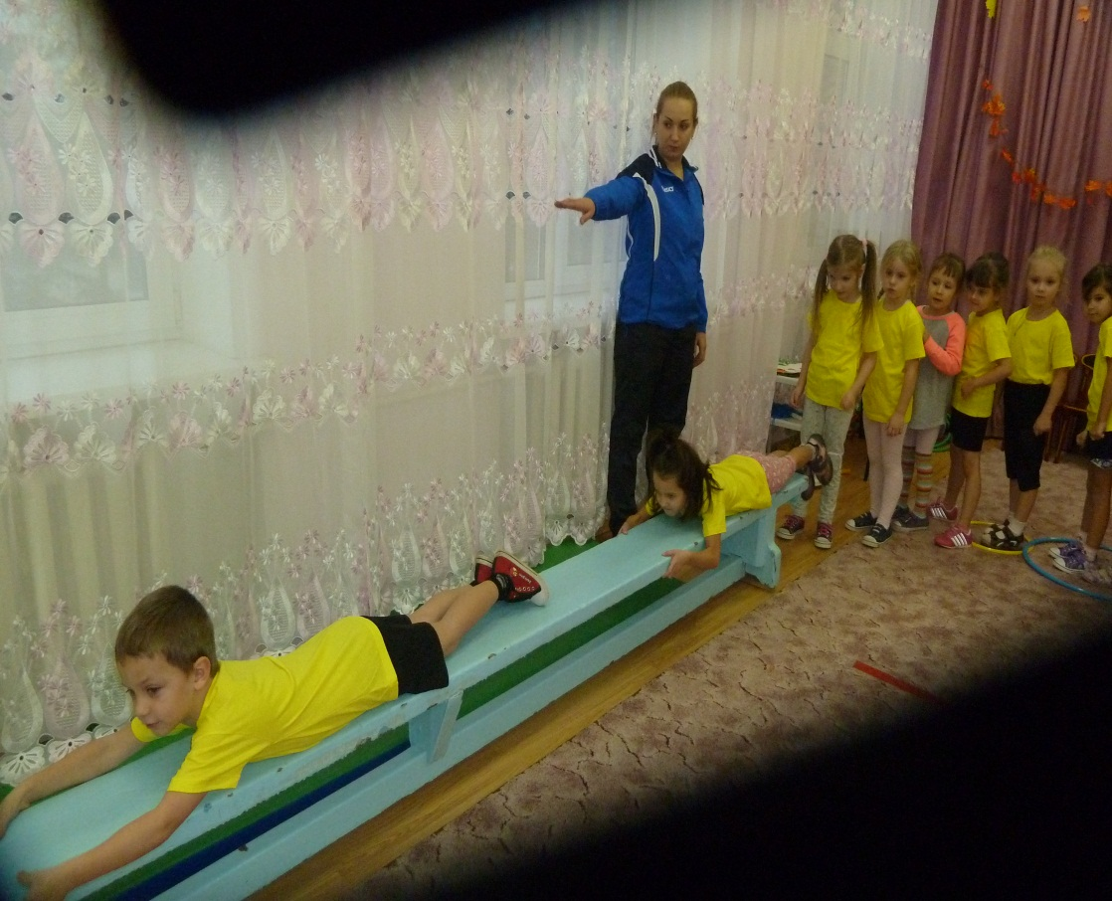
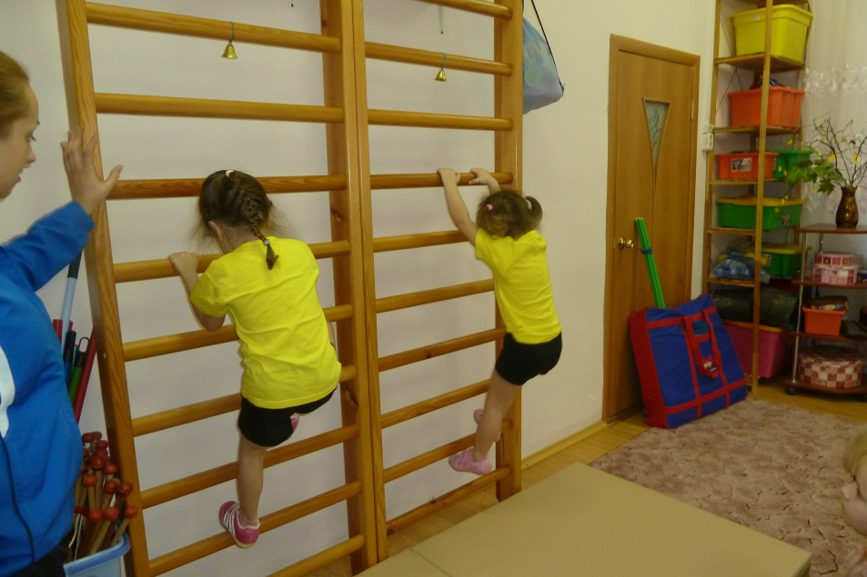

Slide 12
Познавательное развитие
Использование разнообразного дидактического наглядного материала, способствующего выполнению каждым ребенком действий с различными предметами.
Обеспечение использования собственных действий в познании различных количественных групп, дающих возможность накопления чувственного опыта.
Организация речевого общения детей, обеспечивающего самостоятельное использование слов, обозначающих явления окружающей действительности.
Организация обучения детей, предполагающая использование детьми совместных действий в освоении различных понятий.

Slide 13
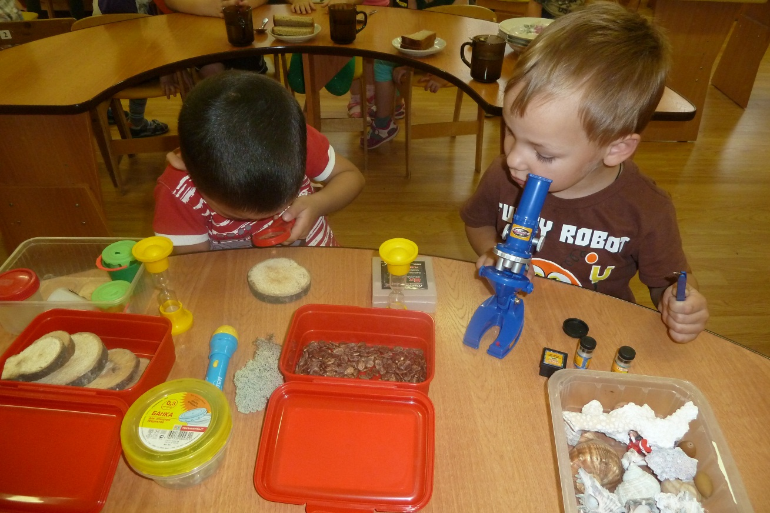

Slide 14
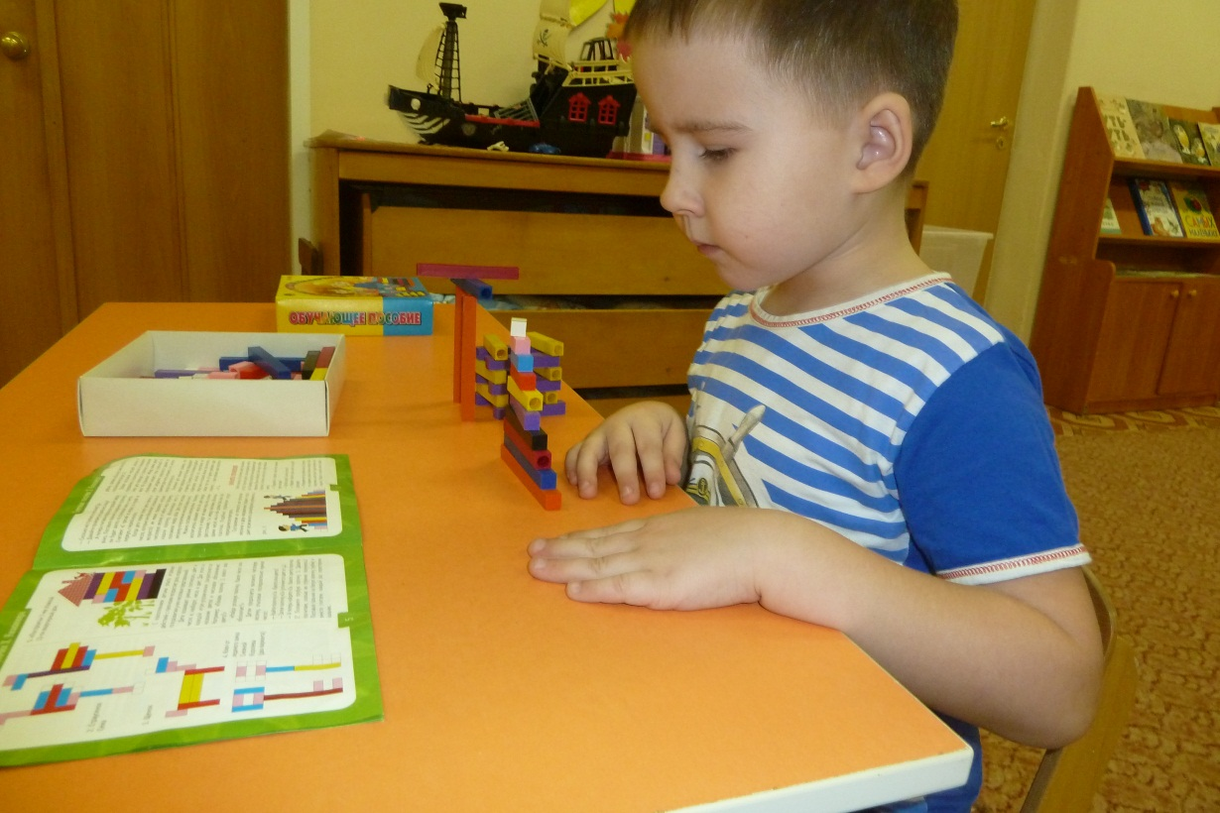

Slide 15
Речевое развитие
Ежедневное использование в работе с детьми дидактических речевых игр, загадок, пословиц, поговорок
Практиковать ежедневное чтение детям
Поощрять стремление ребенка делать собственные умозаключения, выслушивать все рассуждения
Поддержка стремления ребенка рассказать о личном опыте

Slide 17
Социально-коммуникативное развитие
Передача игровой культуры ребенку
Активизация проблемного обучения взрослого с детьми
Предоставление свободы выбора игрового оборудования
Изучение и перенос семейного опыта различных видов игр в группу
Участие в играх детей по их приглашению в качестве партнера и участника

Slide 18
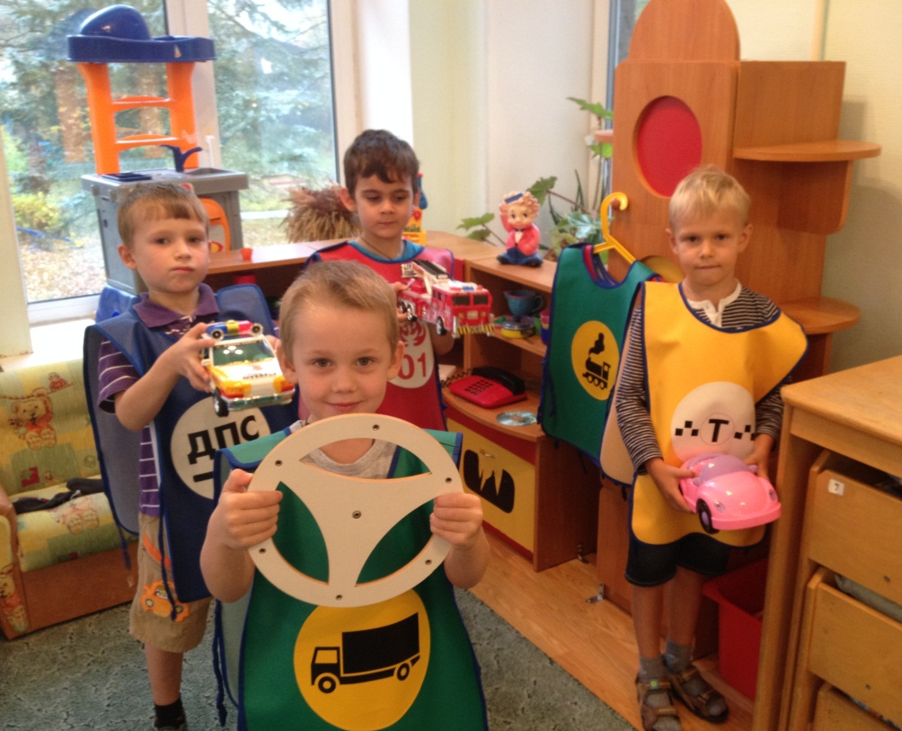
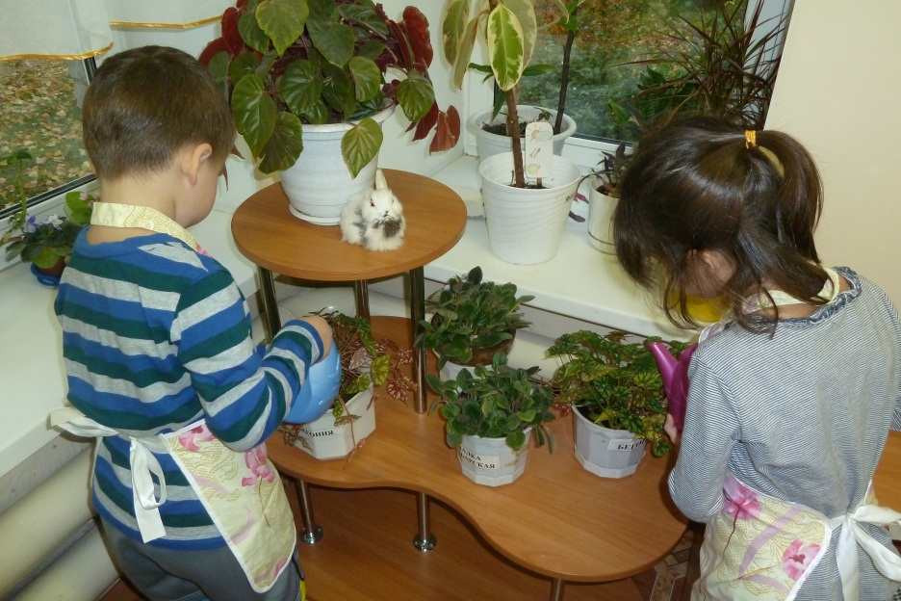

Slide 19
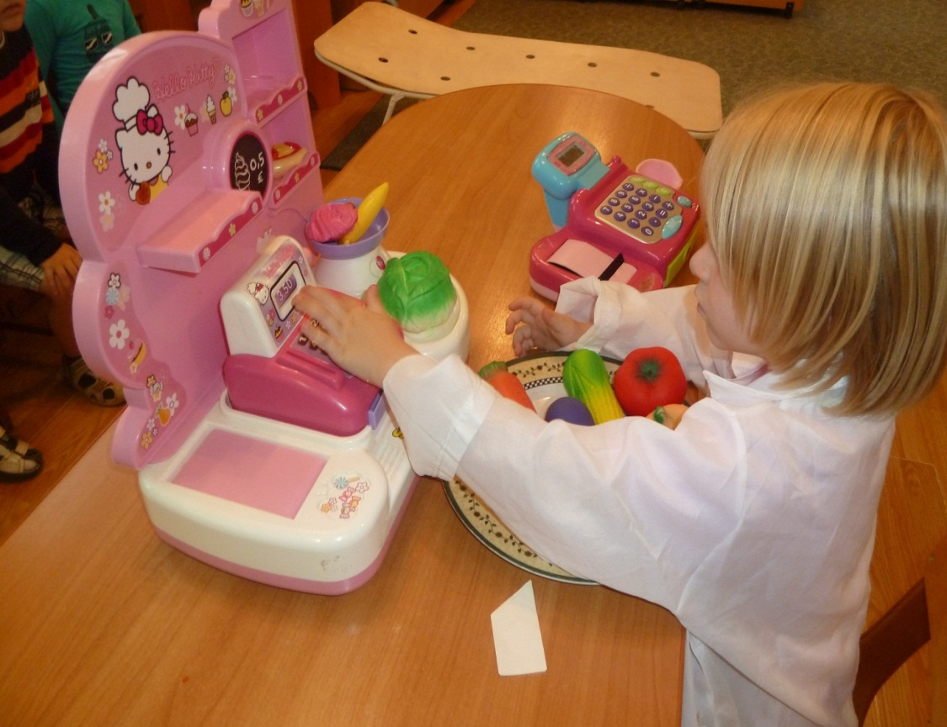
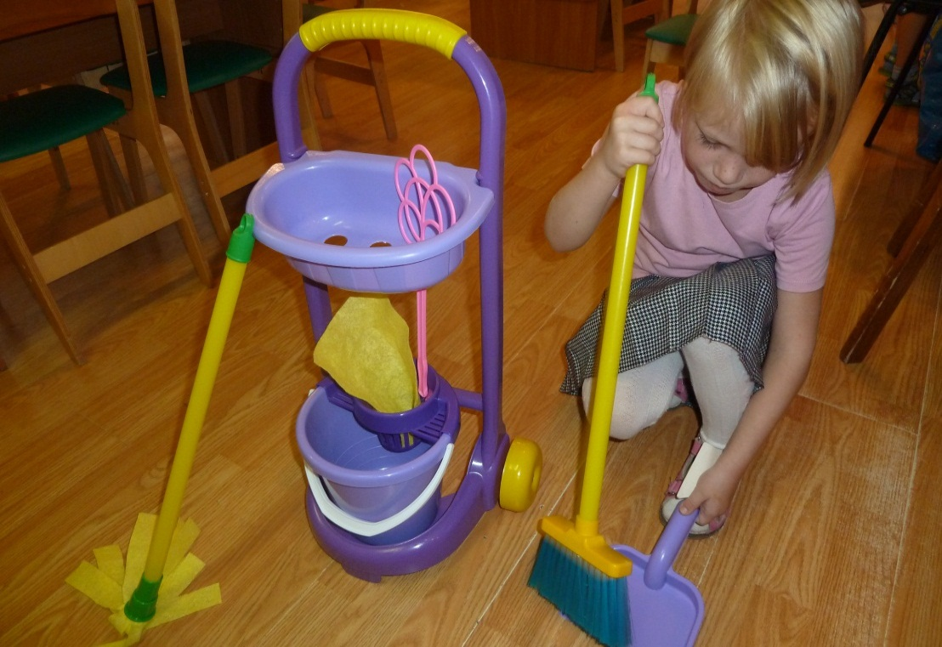

Slide 20
Художественно – эстетическое развитие
Содержать в открытом доступе изобразительные материалы
устраивать выставки, оформлять постоянные экспозиции
Организовывать концерты для выступлений детей

Slide 21
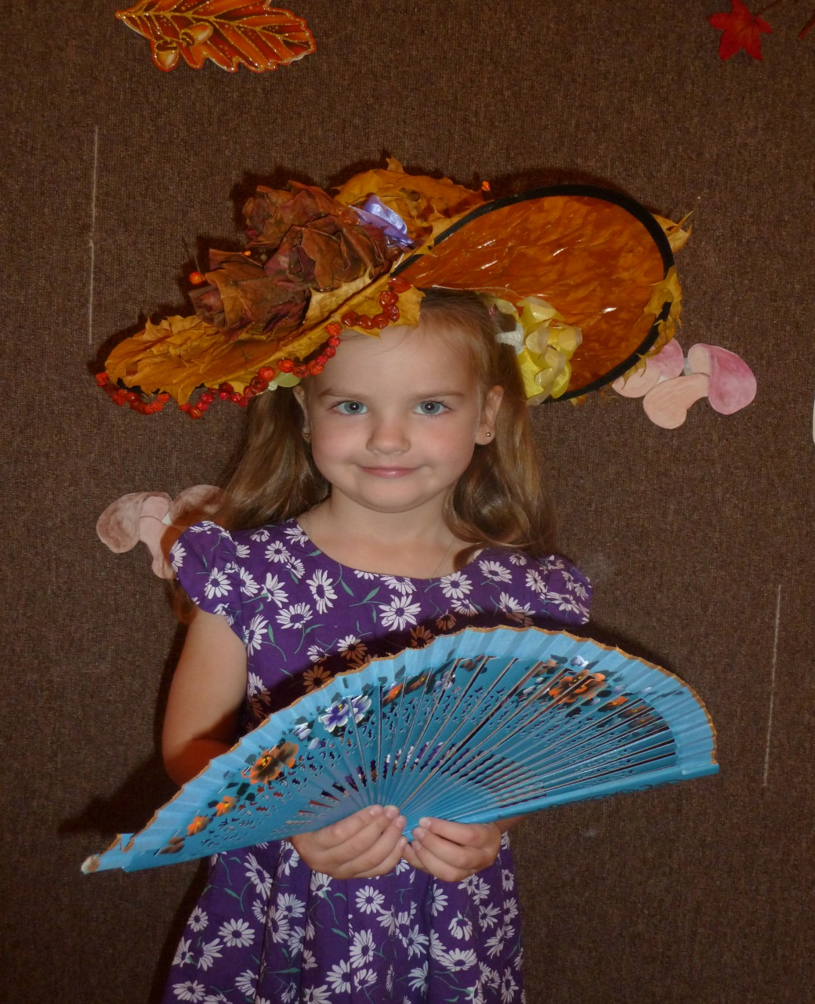

Slide 22
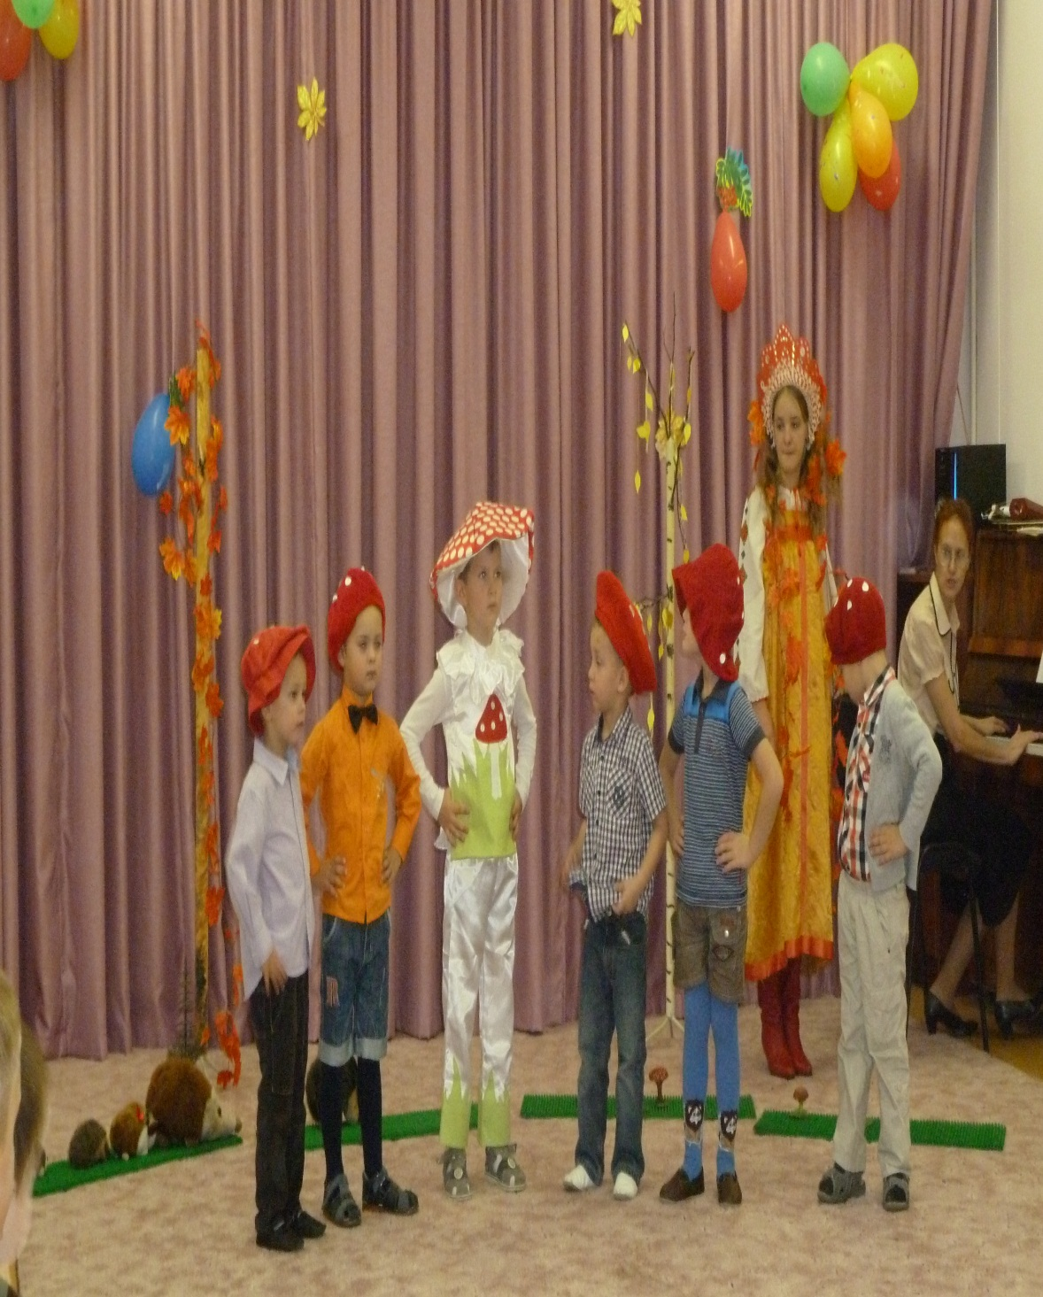

Slide 23
Именно такое многообразие приемов позволяет развивать познавательную активность и любознательность детей.

Slide 24
СПАСИБО ЗА ВНИМАНИЕ

